Slide 2
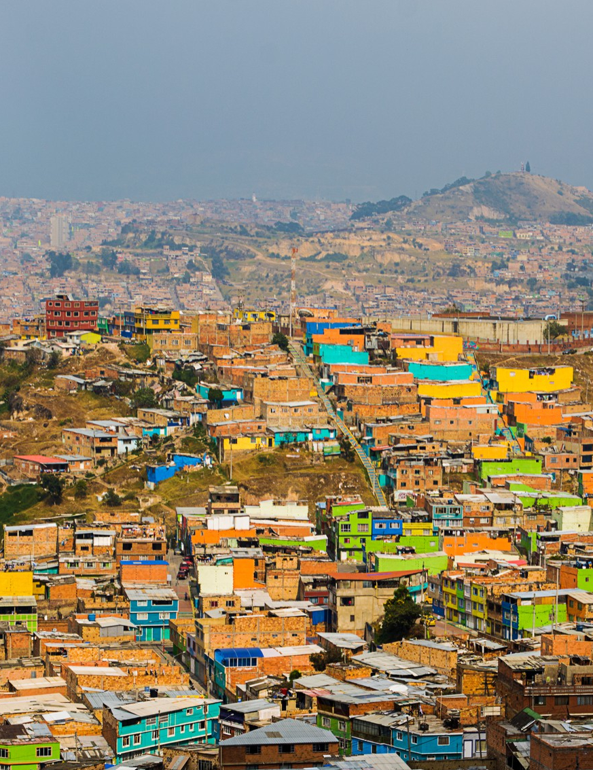
Boletín de Calidad del Aire del Ideam
Publicación No. 06
Edición Junio-Julio 2025
Este boletín presenta la descripción del comportamiento de algunas variables atmosféricas y su incidencia en los fenómenos más relevantes en la dinámica de la calidad del aire, aportando insumos importantes para la construcción de nuevo conocimiento de la atmósfera y su relación con posibles episodios de contaminación, con impacto regional o local.
Se recomienda el seguimiento diario de los diferentes boletines de pronóstico y de alertas emitidos por el Ideam:
https://www.ideam.gov.co/sala-de-prensa/boletines

Slide 3


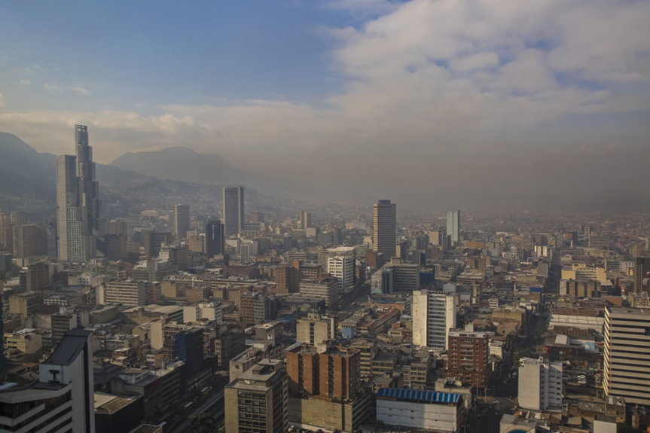
CONTENIDO
Boletín Calidad del Aire
Panorama nacional del comportamiento de la precipitación e incendios durante el mes de junio 2025.
Monitoreo de focos de calor (Firms), pronóstico de aerosoles de combustión de biomasa (CAMS) y pronóstico de carbono negro (GMAO; NASA) para el mes de junio 2025.
Seguimiento de las condiciones climatológicas para el mes de junio 2025.
Recomendaciones
Seguimiento: Durante el mes de junio se destaca el siguiente evento / fenómeno que podría representar incidencia sobre la calidad del aire, con posibles impactos regionales o locales:
Incendios de la cobertura vegetal
Actividad Volcán Puracé
Predicción: Para el mes de julio se presenta la proyección de las variables climatológicas de mayor relevancia con posible repercusión en la calidad del aire, tales como la precipitación y la temperatura. Así mismo, se presentan otros factores determinantes como la proyección de la amenaza por incendios.

Slide 4
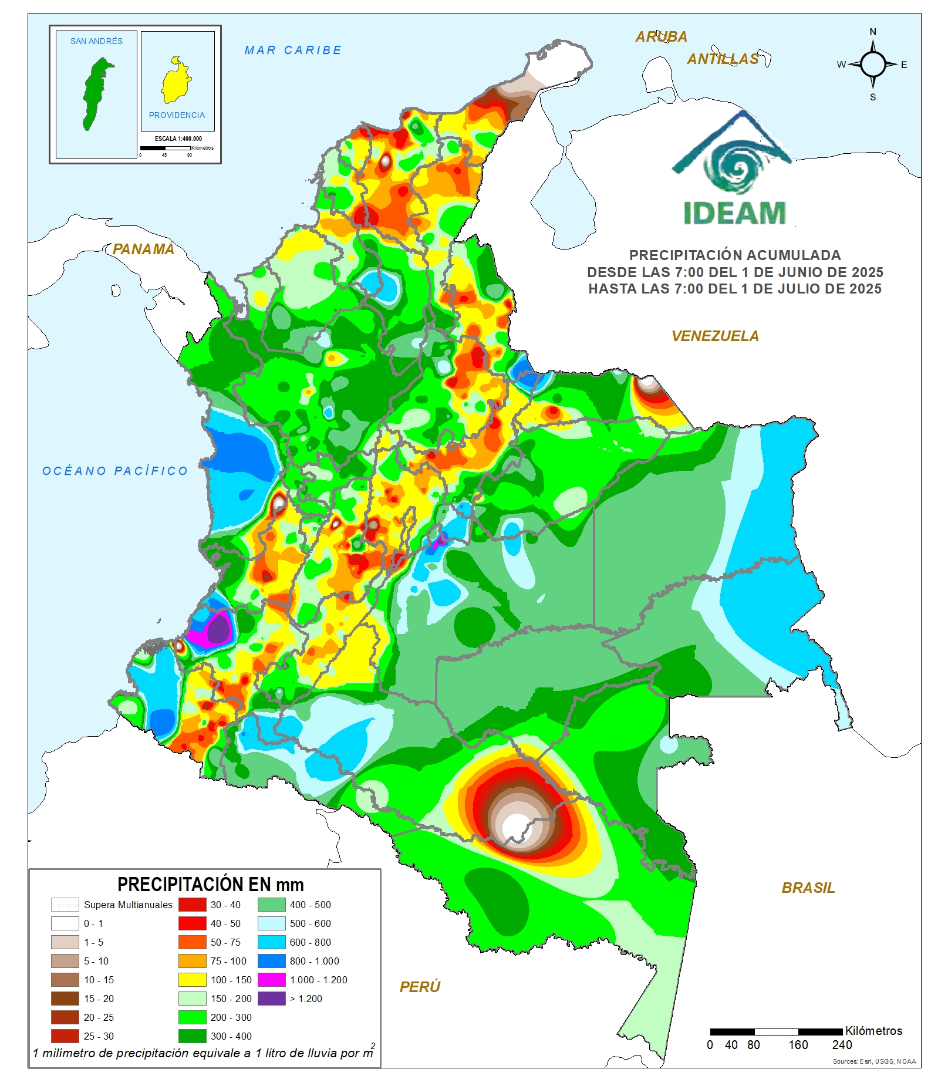

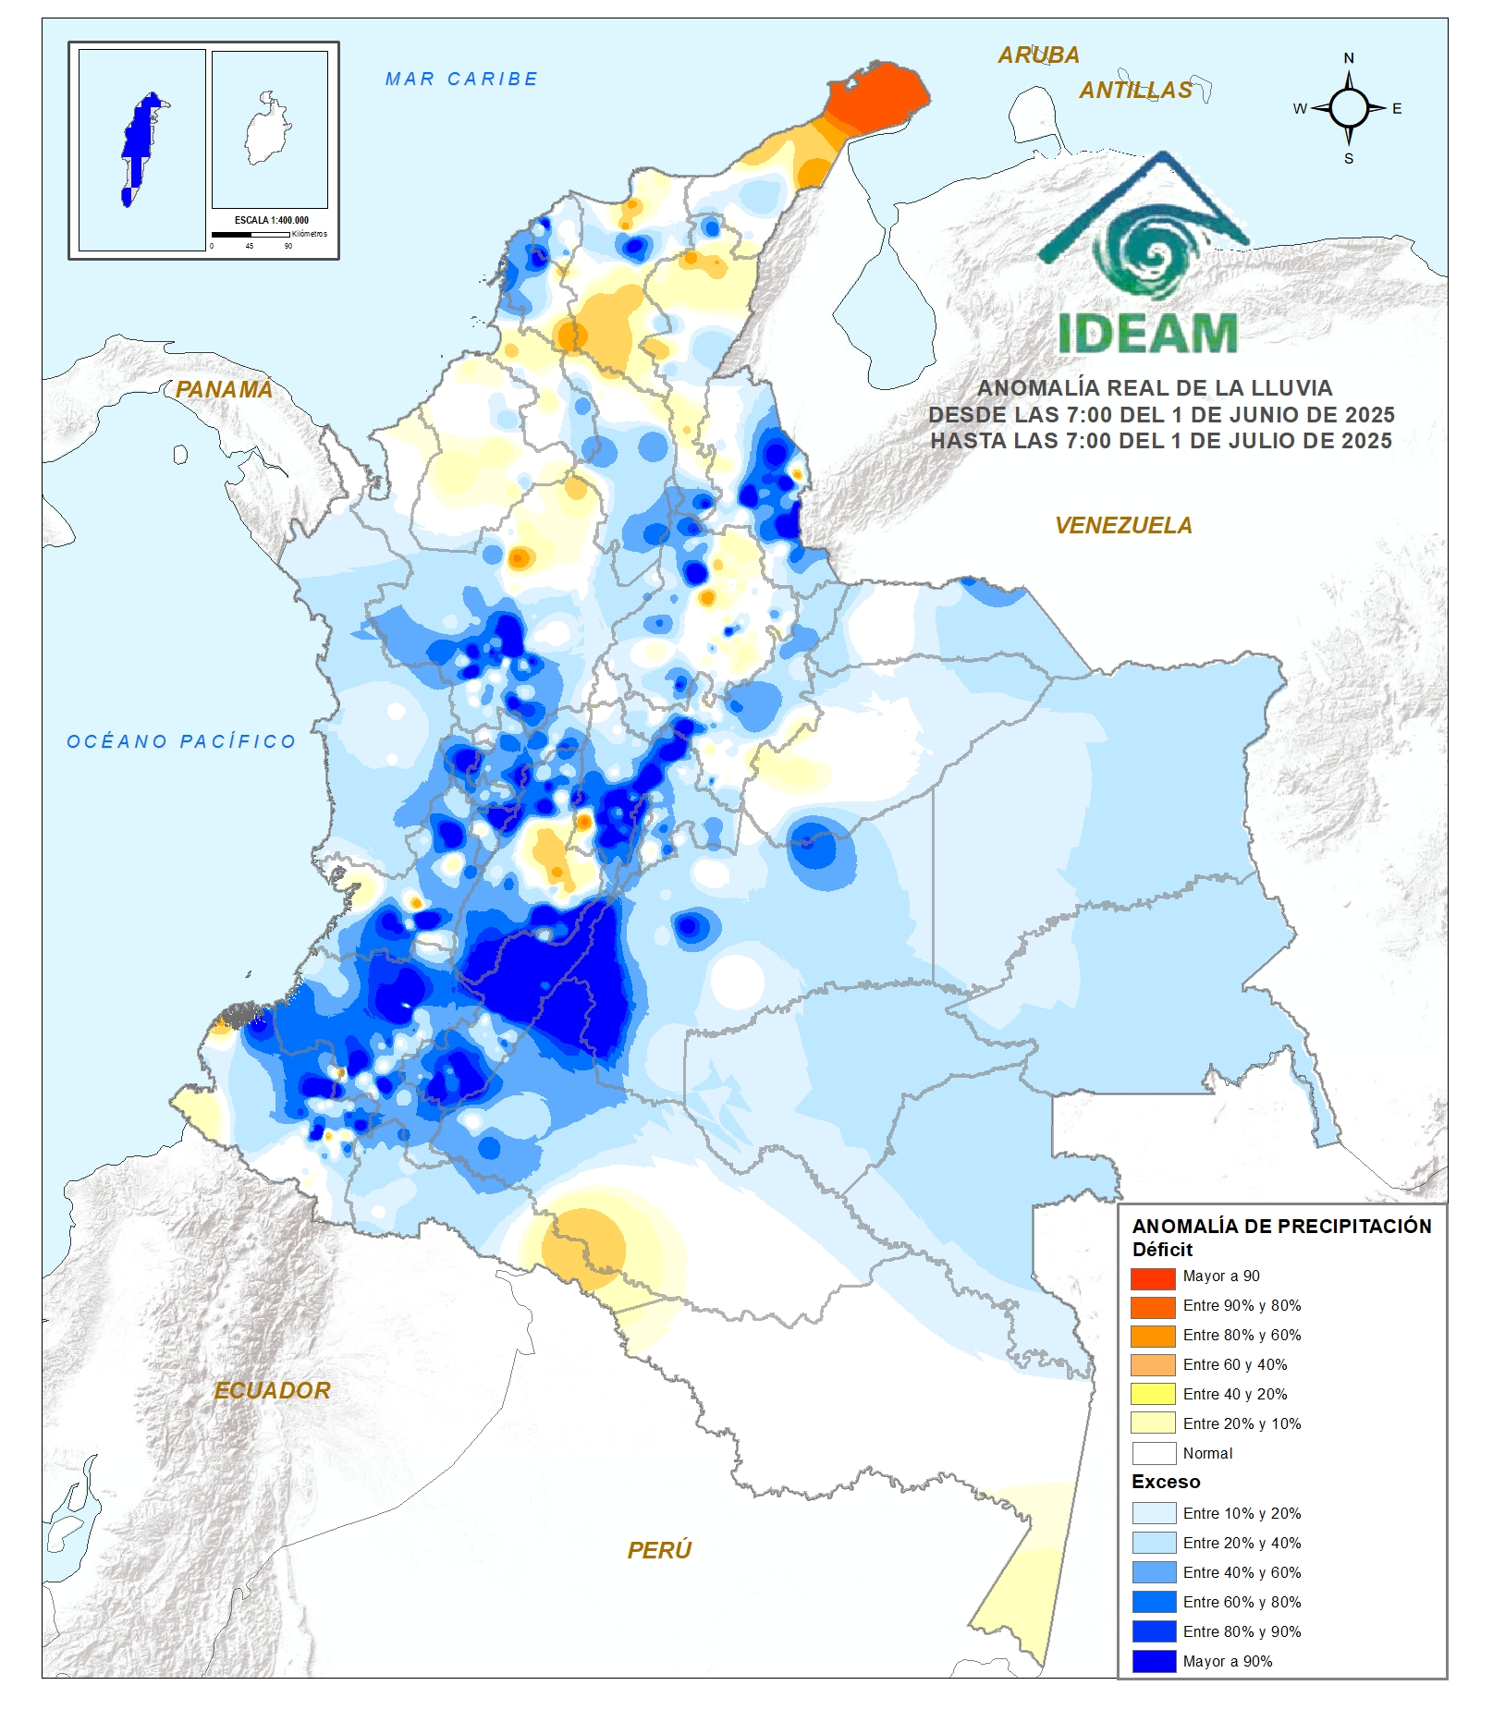
Precipitación acumulada y anomalía de lluvia a partir de 2025-06-01 07:00 HCL hasta las 07:00 HCL 2025-07-01 para Colombia
Panorama nacional precipitación acumulada y anomalía de lluvia mes de junio
Lluvia acumulada del 01 de junio al 01 de julio de 2025
Anomalía real de la lluvia del 01 de junio al 01 de julio de 2025
El mes Junio marca una transición entre la primera temporada de lluvias del año y la temporada seca o de menos lluvias de mitad de año en los departamentos andinos. En contraste, en las regiones Caribe y Orinoquia las lluvias continuaran de acuerdo con el
comportamiento climático propio de esta época del año.
El día más lluvioso, a nivel nacional, fue el 12 de junio 2025, con una precipitación total de 11298.2 mm. A nivel de estación y/o municipio, se presentó un registro máximo del mes, con 199,3 mm en 24 horas, en la estación FONSECA en el municipio de Fonseca, departamento de La Guajira, el día 13 de junio
La anomalía real de la lluvia para el mes de junio mostró lluvias con excesos mayores al 90 % (representados en tonos azules) en el centro y sur de la región Pacífica, varios sitios de la Andina y noroccidente de la Amazonía. Departamentos como Cauca, Valle del Cauca Nariño, Antioquia, Caldas, Quindío, Risaralda, sur de Tolima, Huila, Cundinamarca, Norte de Santander, norte de Bolívar, occidente de Caquetá y San Andrés tuvieron grandes excesos; mientras que déficits notables (indicados en tonos naranjas) se resaltan en zonas puntuales de Magdalena, nororiente de Antioquia, centro y norte de La Guajira, nororiente de Santander, centro de Tolima, y sur de Putumayo y Amazonas.
Durante el mes de junio del presente año, los acumulados de lluvia más importantes se registraron en las regiones Pacífica, Orinoquia, norte de la Andina, occidente de la Amazonía y sur de la Caribe (marcados en tonos azules/verdes) mientras que condiciones poco lluviosas se han registrado al oriente y sur de la región Andina, centro y norte de la Caribe, centro de la Amazonia y zonas puntuales del norte de la Orinoquia (indicadas en tonos de blancos a rojos).
30 de junio de 2025. Fuente: IDEAM, 2025.

Slide 5
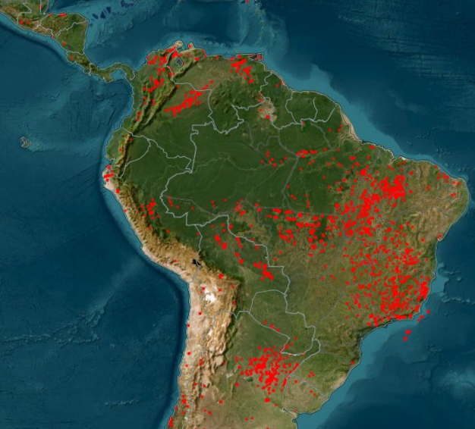



Panorama nacional
Puntos de calor – Firms
junio 2025
Incendios de la cobertura vegetal:
A partir del monitoreo satelital (teledetección) de los puntos de calor, efectuado mediante el sistema FIRMS de la NASA, se presenta un aumento en los puntos de calor a finales del mes de junio los cuales actualmente se encuentran concentrados principalmente en las regiones Caribe, sectores puntuales del norte y sur de la región Andina y norte de la región Orinoquia.​ Se identifica en la primera quincena del mes de junio una disminución en el número de puntos de calor en el territorio nacional.
Es importante considerar que los registros de incendios obtenidos en campo no son comparables con los registros de emisiones de radiación térmica presentados en FIRMS de la NASA, los cuales se obtienen mediante detección satelital; ya que:
La cantidad de focos no implica el número de incendios (varios focos pueden ser puntos calientes de un solo incendio).
La cantidad de focos no es igual a la totalidad de incendios que se presentan en un momento, pueden ser simplemente registros de temperaturas similares a las emanadas por incendios, pero procedentes de otras fuentes.
No todos los incendios que se presentan en un momento dado son registrados por los satélites (en ocasiones la presencia de nubes y la topografía podrían ocultar los incendios).
Incendios – Puntos de calor.
Fuente: FIRMS Información de incendios para el sistema de gestión de recursos, NASA, 30 de junio 2025.
Incendios – Puntos de calor.
Fuente: FIRMS Información de incendios para el sistema de gestión de recursos, NASA, 2025.
Las condiciones propias de esta temporada del año son de transición de la primera temporada lluviosa del año a la menos lluviosa de mitad de año, en la región Andina; sin embargo, para el mes de junio continua el aumento de la nubosidad y precipitaciones en algunas regiones del país, y aumento en los contenidos de humedad tanto en la atmósfera como en superficie, lo cual favoreciendo la disminución de la incidencia de radiación solar en superficie; de acuerdo con la información de incendios del sistema FIRMS de la NASA, para los últimos días del mes de junio, se identificaron considerables puntos de calor (que, en la mayoría de los casos pueden estar relacionados con incendios de la cobertura vegetal), principalmente en sectores puntuales de la región Caribe, norte y sectores puntuales de la región Andina y en el norte la región Orinoquía, lo cual podría representar en dichas regiones un deterioro a la calidad del aire por aerosoles procedentes de la quema de biomasa; sin embargo, en el resto de los días del mes de junio, se evidenció una disminución aún más representativa de los puntos de calor en la primera quincena del mes de junio debido a las precipitaciones presentadas por esos días.

Slide 6
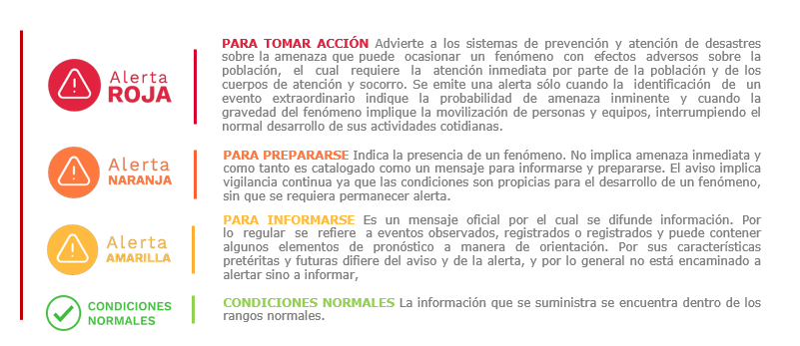
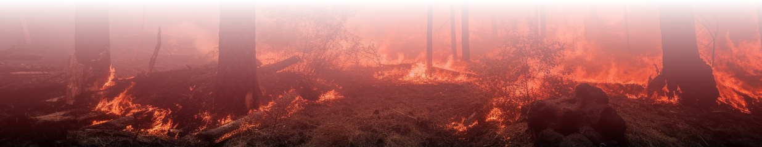
Durante el mes de junio se presentó una disminución en las precipitaciones y aumento en las temperaturas; sin embargo, persistieron las condiciones de algún tipo de amenaza por probabilidad de ocurrencia de incendios de la cobertura vegetal, principalmente en las regiones Caribe, Andina y Orinoquía.

Slide 7
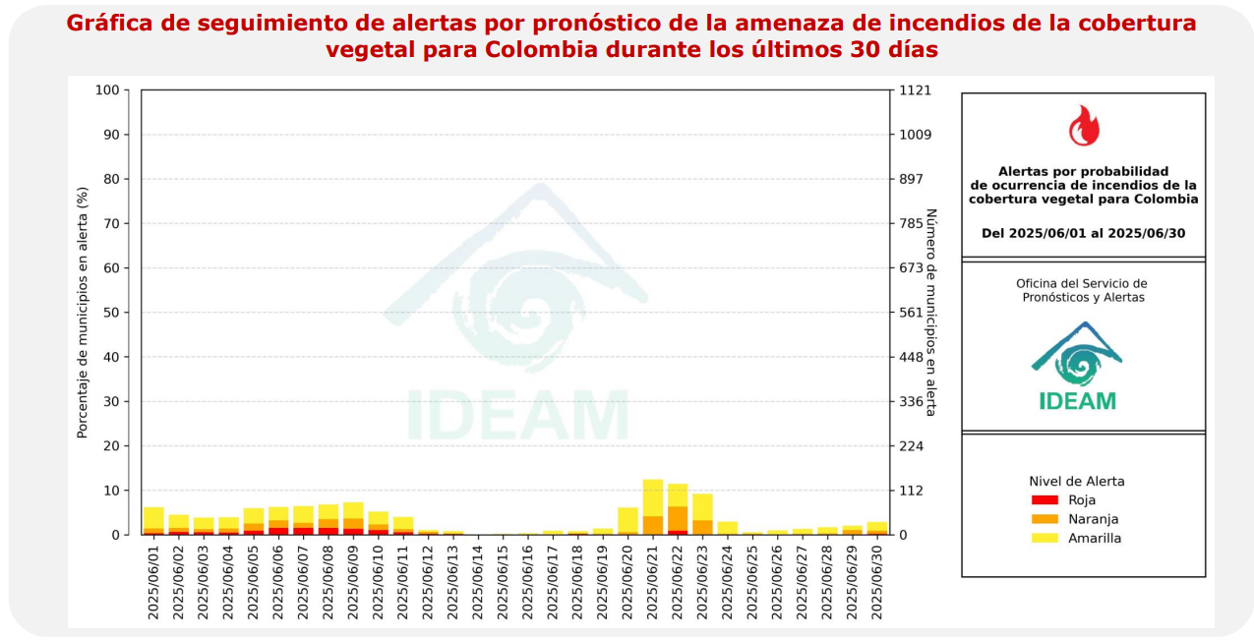
Fuente: IDEAM, 2025.
El eje horizontal presenta la fecha de evaluación de las alertas, el eje vertical izquierdo el porcentaje de municipios * en alerta y el eje vertical derecho el número total de éstos; categorizando las alertas en una barra apilada según su nivel de amenaza: alta (rojo), moderada (naranja) y baja (amarillo).
*Municipios oficiales registrados por el DANE representado el 100% (1121municipios) a la fecha.

Slide 8


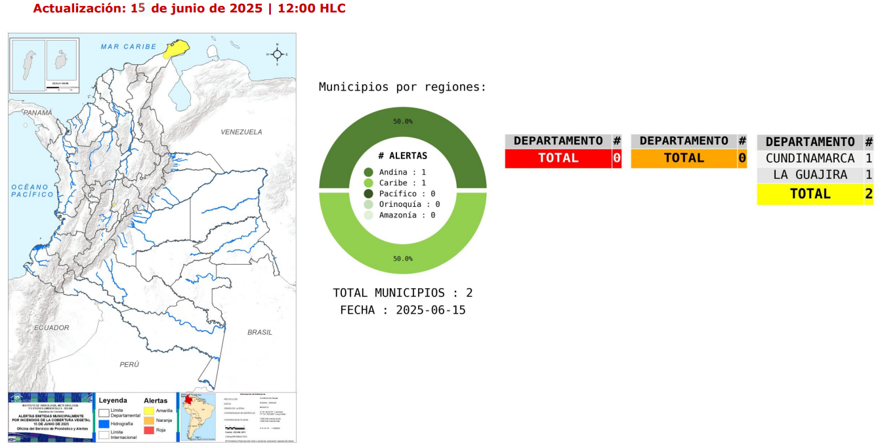
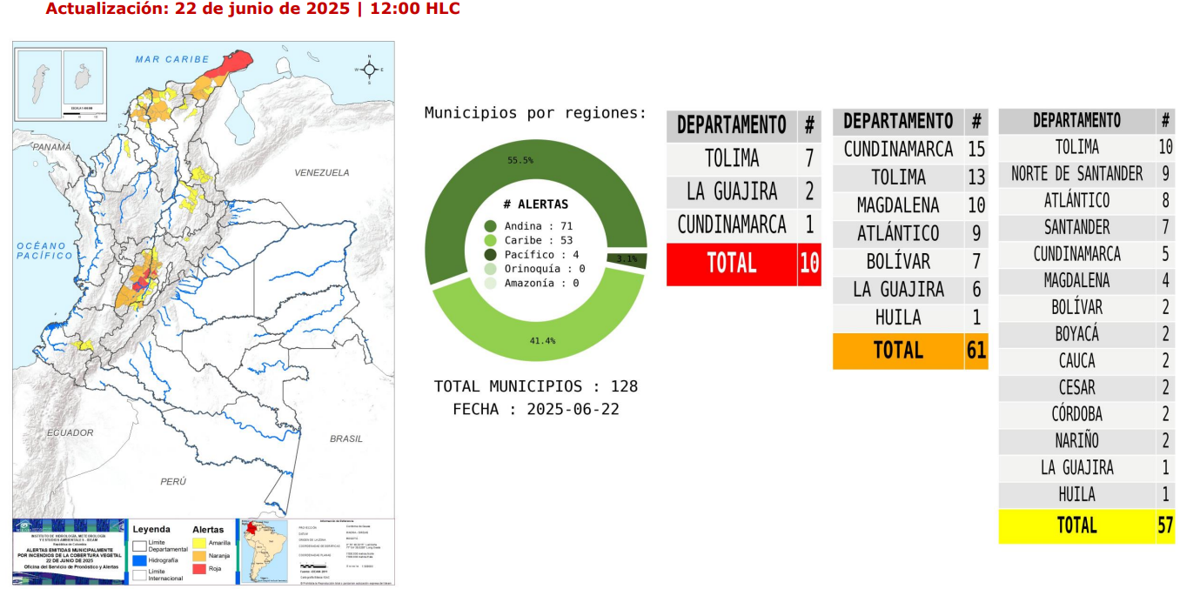
De acuerdo con el pronóstico de la amenaza por incendios de la cobertura vegetal, en el mes de junio se tiene que el día que presentó mayores alertas rojas fue el día 22/06/2025 con un total de 10 municipios, destacándose los departamentos de Tolima y La Guajira, seguidos por las alertas naranja con un total de 61 municipios y, por último, las alertas amarillas con un total de 57 municipios, para un total de 128 municipios en algún grado de alerta. Por otro lado, se destaca el día 15/06/2025 el cual se evidenció una disminución del número de alertas rojas con un total de cero municipios en alerta, las alertas naranjas con un total de cero municipios, y, por último, las alertas amarillas con un total de 2 municipios, para un total de 2 municipios en algún grado de alerta, esto debido al aumento de las precipitaciones en la mayor parte del país. El día 12/06/2025 fue el más lluvioso del mes de junio, consecuente con la disminución de las alertas por incendios de la cobertura vegetal, comportamiento que se evidenció debido a que entre los días 11 y 16 de junio se presentó la disminución en el número de alertas.
Boletines incendios de la cobertura vegetal.
Fuente: IDEAM, 2025.

Slide 9
¡Consulta aquí los Informes Diarios de Incendios!
https://www.ideam.gov.co/sala-de-prensa/boletines/Bolet%C3%ADn-de-Alertas-por-Pron%C3%B3stico-de-la-Amenaza-por-Incendios-de-la-Cobertura-Vegetal-(BAICV)
Dada la persistencia de las condiciones en su mayoría de lluvias en el país a lo largo del mes de junio, disminuye ostensiblemente tanto el número de puntos de calor, como la probabilidad de ocurrencia de incendios de la cobertura vegetal, es asi que, el mes de junio se presentaron alertas entre rojas y amarillas de la amenaza por incendios de la cobertura vegetal, con mayores alertas entre los días 20/06/2024 y 23/06/2024, principalmente en la región Caribe, sectores puntuales de la región Andina y en sectores puntuales de la Orinoquía.
Es importante recordar que la ocurrencia de incendios incide significativamente en el detrimento de la calidad del aire en las zonas donde se presenten, sumado a ausencia o bajas precipitaciones y vientos de moderada intensidad, el cual desfavorece los procesos de dispersión de contaminantes y de lavado de la atmósfera.

Slide 10

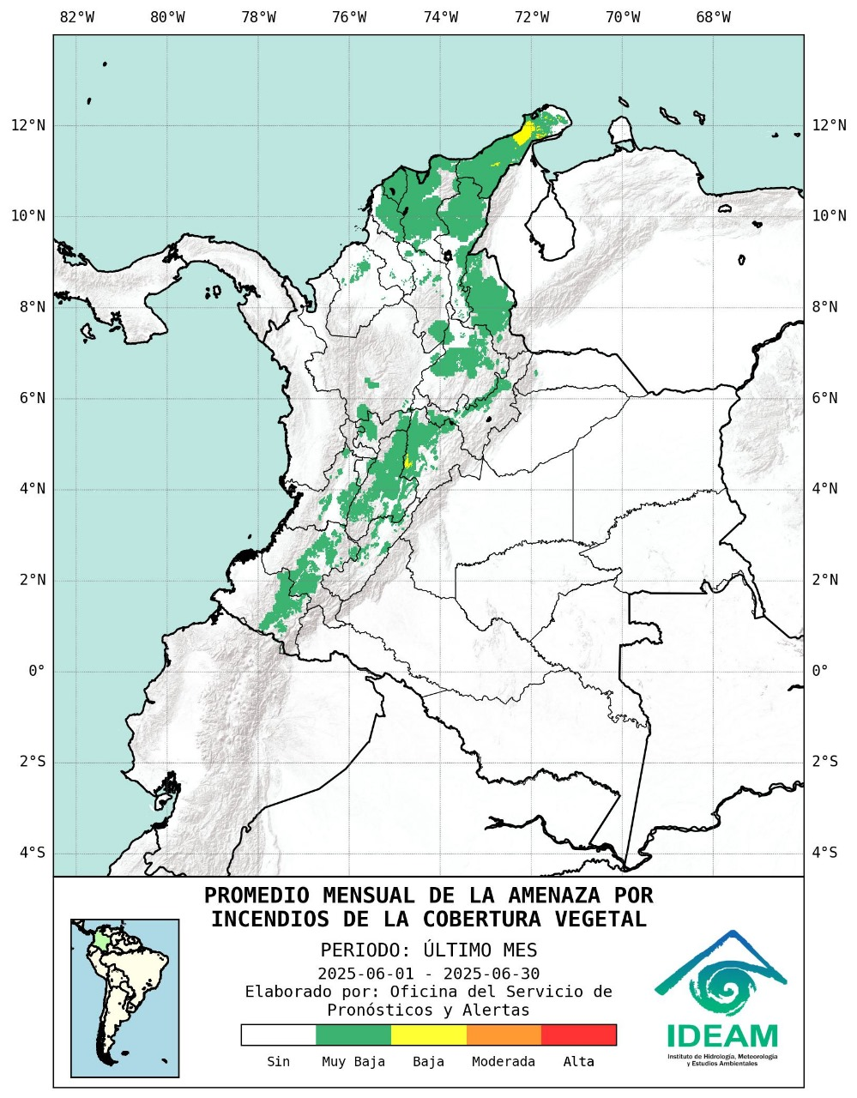
Promedio de la amenaza por incendios de la cobertura vegetal
Promedio mensual de la amenaza por incendios de la cobertura vegetal junio 2025
En el mapa se presenta el promedio de la amenaza, entendida como la estimación promedio de la probabilidad para la ocurrencia de incendios de la cobertura vegetal, en relación con las condiciones de humedad en las coberturas vegetales durante el mes de junio de 2025, de acuerdo con el Sistema de Información Geográfica para Prevención de Incendios (SIGPI).
Debido al aumento de las precipitaciones y bajas temperaturas que se presentaron a lo largo del mes de junio, las condiciones de amenaza para la ocurrencia de incendios estuvieron bajas en sectores puntuales del norte de la región Caribe y muy bajas, presentándose esta condición en la región Caribe, sectores puntuales de la región Andina y en sectores puntuales de la región de la pacifica; y, para gran parte del resto del territorio se presentó una condición sin amenaza para la ocurrencia de incendios.
Modelo SIGPI de la OSPA. Este modelo se corre a diario y se extrae el promedio para el mes de junio.
Fuente: IDEAM, 2025.

Slide 11


Pronóstico de material contaminante:
Aerosoles de combustión de biomasa
Pronóstico de aerosoles de combustión de biomasa:
Aerosoles totales y de combustión de biomasa:
Los aerosoles atmosféricos son pequeñas partículas o gotitas de líquido que se encuentran suspendidas en la atmósfera. Pueden originarse a partir del polvo del desierto, erupciones volcánicas e incendios forestales, también la actividad humana.
La profundidad óptica del aerosol es una medida de la cantidad total de aerosol en una columna vertical de la atmósfera. Los pronósticos de CAMS proporcionan valores para la profundidad óptica del aerosol total, así como individualmente para aerosoles de combustión de biomasa.
Profundidad óptica del aerosol de combustión de biomasa a 550 nm.
Fuente: proporcionada por CAMS (Servicio de Monitoreo de la Atmósfera de Copernicus), 2025.
De acuerdo con el modelo global de pronóstico de aerosoles de combustión de biomasa (efectuado a partir del conjunto de satélites Sentinel del Programa de Observación de la Tierra), proporcionado por CAMS, el Servicio de Monitoreo de la Atmósfera de Copernicus, durante el mes de junio no se observaron concentraciones significativas de aerosoles por combustión de biomasa a lo largo del territorio colombiano. Es de precisar que los modelos globales de pronóstico proporcionan información indicativa, adecuada para orientar acerca de las tendencias en la distribución global de los contaminantes atmosféricos, por lo cual es muy importante el seguimiento a la calidad del aire a partir del monitoreo mediante estaciones en tierra; así las cosas, se recomienda que las autoridades ambientales en jurisdicción de áreas de amenaza por incendios de la cobertura vegetal, refuercen y/o continúen con el monitoreo y seguimiento, con el fin de detectar variaciones anómalas en superficie que puedan representar algún tipo de afectación sobre la salud de la población expuesta, y en dado caso, declaren oportunamente los estados excepcionales de prevención, alerta o emergencia ante eventuales episodios de contaminación atmosférica.

Slide 12

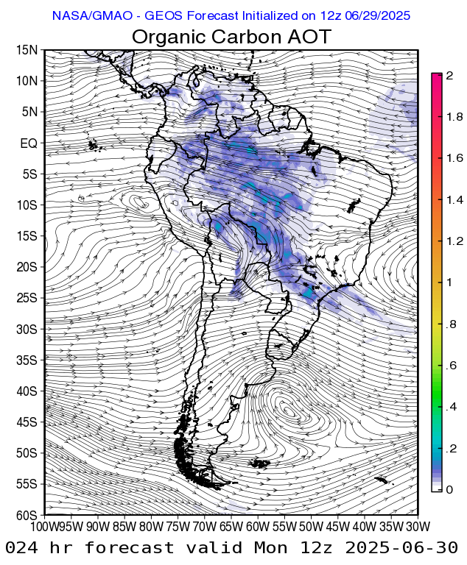

Pronóstico de material contaminante:
Carbono Negro
Pronóstico de Carbono Negro:
Carbono negro:
El Carbono negro es un aerosol que se encuentra contenido en el material particulado fino (PM2,5) y se compone esencialmente por carbón. Su principal fuente de emisión es la combustión incompleta de combustibles fósiles y de biomasa.
El Carbono negro se produce al quemar celulosa, por lo que usualmente se emplea como marcador o trazador de la combustión de biomasa generada a partir de los incendios de la cobertura vegetal. La profundidad óptica del aerosol es una medida de la cantidad total del aerosol en una columna vertical de la atmósfera.
Pronóstico de Carbono negro – Profundidad óptica del aerosol.
Fuente: Global Modeling and Assimilation Office - GMAO de la NASA, 2025
De acuerdo con el modelo global de pronóstico de Carbono negro (efectuado a partir del Sistema de Observación de la Tierra Goddard - GEOS-5), proporcionado por GMAO, la Oficina Global de Modelado y Asimilación de la NASA, se observan concentraciones levemente aumentadas de este contaminante en lo transcurrido de los últimos días del mes de junio de 2025, principalmente en el sur de la región Caribe, norte de la región Orinoquía, sectores puntuales de la región Andina y región Amazónica. Es de precisar que los modelos globales de pronóstico proporcionan información indicativa, por lo cual es muy importante el seguimiento a la calidad del aire a partir del monitoreo mediante estaciones en tierra; así las cosas, se recomienda que las autoridades ambientales en jurisdicción de áreas de amenaza por incendios de la cobertura vegetal, refuercen y/o continúen con el monitoreo y seguimiento, con el fin de detectar variaciones anómalas en superficie que puedan representar algún tipo de afectación sobre la salud de la población expuesta, y en dado caso, declaren oportunamente los estados excepcionales de prevención, alerta o emergencia ante eventuales episodios de contaminación atmosférica.

Slide 13
Pronóstico de material contaminante:
Monóxido de Carbono
Pronóstico Monóxido de Carbono:
Monóxido de Carbono:
En la tierra constantemente hay emisiones de gases por procesos de combustión, en la mayoría de las situaciones, la combustión no es completa y los incendios o la quema de combustibles fósiles producen una mezcla de gases, que incluyen dióxido de carbono, metano y monóxido de carbono.
Los pronósticos de CAMS, permite observar de manera global y regional las concentraciones de monóxido de carbono que se encuentran en la atmósfera.
Pronostico Monóxido de Carbono a 850 hPa (PPBV).
Fuente: proporcionada por CAMS (Servicio de Monitoreo de la Atmósfera de Copernicus), 2025.
De acuerdo con el modelo global de pronóstico de Monóxido de Carbono (efectuado a partir del conjunto de satélites Sentinel del Programa de Observación de la Tierra), proporcionado por CAMS, el Servicio de Monitoreo de la Atmósfera de Copernicus, en lo corrido del mes de junio se ha observado levemente el ingreso al territorio nacional de masas de aire con contenidos de monóxido de carbono. Se observó principalmente en sectores puntuales de la región Andina, sur de la región Caribe y sur de la región Pacífica. Cuando se presenta un aumento en las concentraciones de este contaminante es un indicador de la quema de biomasa. Como se observa en las imágenes de pronóstico de monóxido de carbono, la trayectoria de los contaminantes se dispersó hacia el occidente y centro del territorio nacional, sugiriendo un impacto leve de contaminación.
Es de precisar que los modelos globales de pronóstico proporcionan información indicativa, adecuadas para orientar acerca de las tendencias en la distribución global de los contaminantes atmosféricos, por lo cual es muy importante el seguimiento a la calidad del aire a partir del monitoreo mediante estaciones en tierra; así las cosas, se recomienda que las autoridades ambientales en jurisdicción de áreas de amenaza por incendios de la cobertura vegetal, refuercen y/o continúen con el monitoreo y seguimiento, con el fin de detectar variaciones anómalas en superficie que puedan representar algún tipo de afectación sobre la salud de la población expuesta, y en dado caso, declaren oportunamente los estados excepcionales de prevención, alerta o emergencia ante eventuales episodios de contaminación atmosférica.

Slide 14

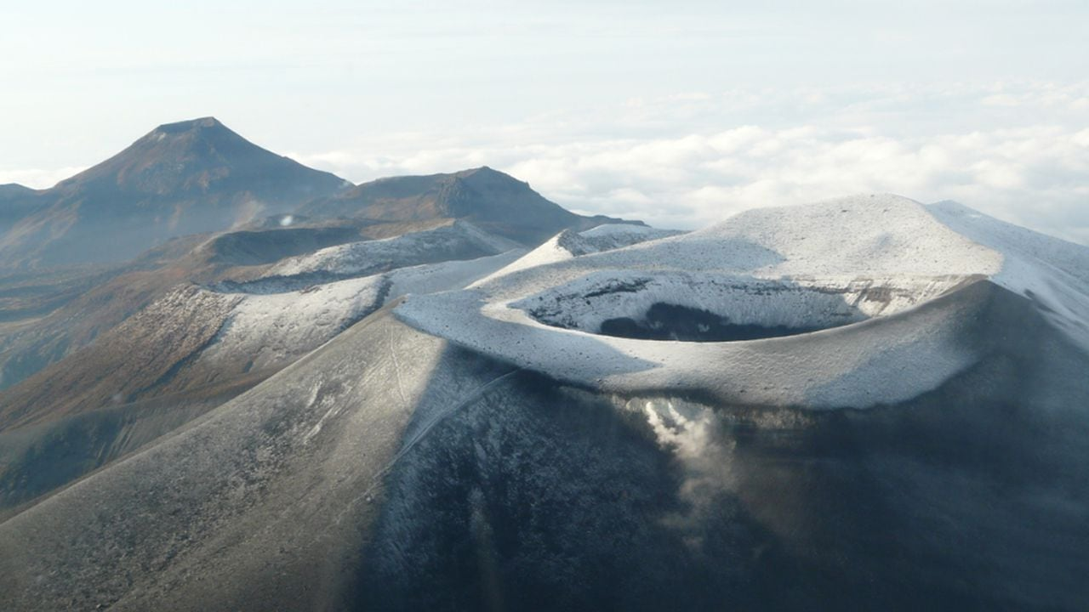
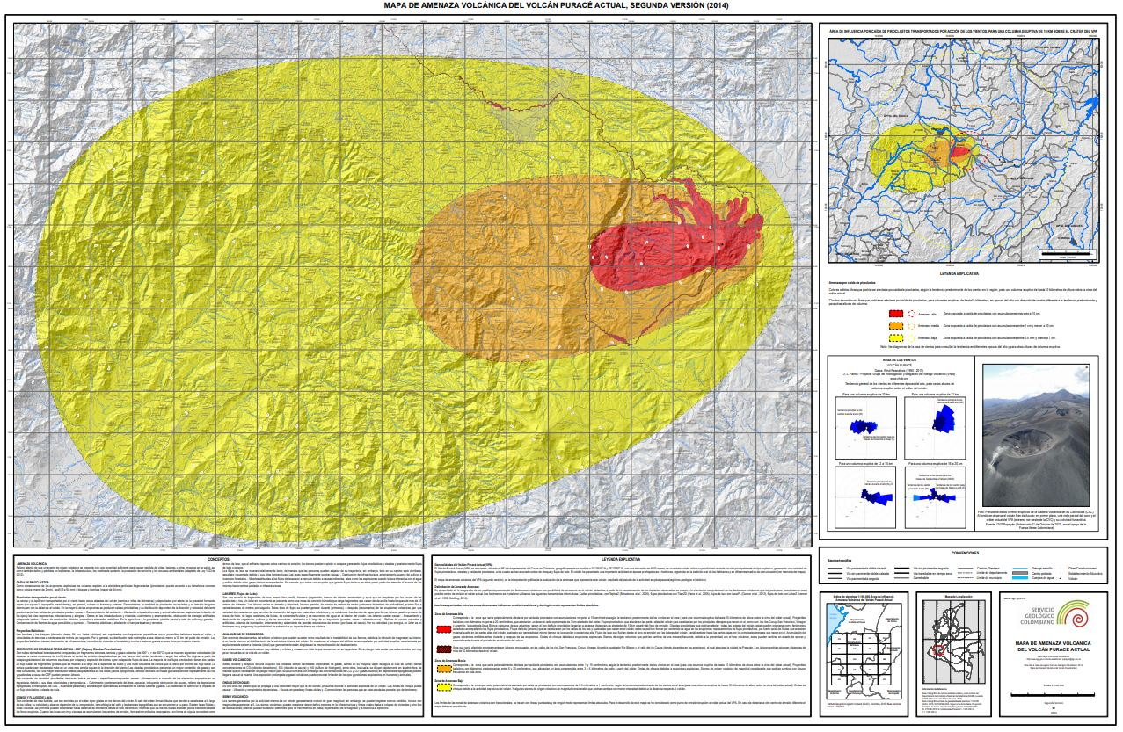

Panorama nacional de posibles afectaciones a la calidad del aire, asociadas al nivel de actividad del Volcán Puracé, junio 2025
Panorama nacional de posibles afectaciones a la calidad del aire
Mapa de amenaza Volcán Puracé
Emisiones de contaminantes atmosféricos
A través de los instrumentos en campo y de forma satelital, se registraron valores moderados en las emisiones de dióxido de azufre (SO2) y dióxido de carbono (CO2). Además, se mantuvo el proceso de deformación lento entre los edificios volcánicos de Puracé, Piocollo y Curiquinga. En las imágenes captadas por las cámaras web de espectro visible e infrarrojo, se continuaron observando procesos de desgasificación y anomalías térmicas al interior del cráter del volcán Puracé y en el campo fumarólico del borde externo del cráter, respectivamente. (Boletín Semanal 1/07/2025, SGC).
Entre los contaminantes presentes en las emisiones volcánicas, y que representan los mayores riesgos se encuentran: el dióxido de azufre (SO2), el monóxido de Carbono (CO), el ácido sulfhídrico (H2S), el dióxido de carbono (CO2), el ácido fluorhídrico (HF) y el ácido clorhídrico (HCl), entro otros.
El SO2 puede ser perjudicial para la salud de los humanos en su forma gaseosa y también porque se oxida formando aerosoles sulfatados. Por su parte, la ceniza puede generar reducción en la visibilidad por la presencia de partículas en suspensión, y afectar a grupos sensibles y personas con problemas respiratorios.
Consulte con mayor detalle en:
https://www2.sgc.gov.co/Noticias/boletinesDocumentos/Forms/AllItems.aspx
Volcán Puracé – cadena volcánica de Los Coconucos, se encuentra localizado en el departamento del Cauca.
Foto: Servicio Geológico Colombiano.
El mapa de amenaza del volcán Puracé Actual (VPA) se fundamenta en la evaluación de la amenaza volcánica; producto del análisis de la información geológica de detalle. (SGC).
Volcán Puracé – cadena volcánica de Los Coconucos | Foto: Cortesía: Servicio Geológico Colombiano..
De acuerdo con lo informado por el Servicio Geológico Colombiano, en el último boletín del 24 al 30 de junio, se mantuvo la desgasificación continua desde la fumarola lateral y el cráter del volcán Puracé, acompañada de emisiones moderadas de SO₂, con actividad sísmica localizada bajo las estructuras de los volcanes Puracé y Piocollo y deformación lenta del terreno, lo que indica la persistencia de un sistema volcánico activo.
El estado por actividad volcánica se mantiene en alerta Amarilla : volcán activo con cambios en el comportamiento del nivel base de los parámetros monitoreados y otras manifestaciones. El estado de alerta Amarilla se pueden presentar fenómenos como emisiones esporádicas de ceniza (erupciones menores) cuyo alcance y efectos son restringidos. (Boletín Extraordinario 29/04/2025, SGC).
El volcán Puracé Actual (VPA) se encuentra ubicado al NE del departamento del Cauca en Colombia, geográficamente se localiza 02°18'50'' N y 76°23'50'' W, con una elevación de 4640 msnm; es un estrato volcán activo cuya actividad reciente ha sido principalmente de tipo explosivo, generando una variedad de flujos piroclásticos, oleadas y caídas de piroclastos, a los cuales se han asociado ondas de choque y flujos de lodo. (Servicio Geológico Colombiano).

Slide 15
Panorama nacional de posibles afectaciones a la calidad del aire, asociadas al nivel de actividad del Volcán Puracé, junio 2025
Panorama nacional de posibles afectaciones a la calidad del aire
Dióxido de Azufre (SO2)
Uno de los contaminantes que se emite común y mayoritariamente a partir de las emisiones volcánicas es el Dióxido de azufre; el transporte de la pluma volcánica es captado por el conjunto de satélites Sentinel del Programa de Observación de la Tierra de la Unión Europea (Copernicus), de acuerdo con el modelo global de pronóstico de Dióxido de azufre (efectuado a partir de dichas mediciones satelitales), proporcionado por CAMS, el Servicio de Monitoreo de la Atmósfera de Copernicus, en las capas altas de la atmósfera. Del seguimiento de la actividad del volcán Puracé - cadena volcánica Los Coconucos, se informa que, durante la última semana del mes de junio, los valores registrados de flujo de dióxido de azufre (SO2) fueron moderados, mientras que el proceso de deformación lento entre los edificios volcánicos de Puracé, Piocollo y Curiquinga sigue en curso. Se concluye que se mantiene la desgasificación continua desde la fumarola lateral y anomalías térmicas al interior del cráter del volcán Puracé, la actividad sísmica presentó un leve aumento. El número de eventos continuó mostrando una leve tendencia a la disminución y la energía liberada por estos eventos se mantuvo en niveles bajos. Se observaron emisiones moderadas de gases volcánicos (SO₂) y deformación lenta del terreno, lo que indica la persistencia de un sistema volcánico activo. (https://www2.sgc.gov.co/Noticias/boletinesDocumentos/Boletin_semanal_de_actividad_del_volcan_Purace_Coconucos_del_24_al_30_de_junio_de_2025.pdf).
No obstante, en las imágenes obtenidas mediante las cámaras web se observaron procesos de desgasificación en la fumarola lateral y al interior del cráter del volcán Puracé. Esta dispersión podría presentarse en mayor medida hacia occidente y norte del departamento de Cauca. Sin embargo, es muy importante aclarar que, los mayores impactos se producirían a alturas entre 850 hPa (1500 metros) y 500 hPa (5500 metros). En superficie su impacto sería menor y su dispersión podría darse principalmente hacia los departamentos de Cauca, Huila y Nariño.
Pronostico dióxido de azufre (SO2). Fuente: proporcionada por CAMS, el Servicio de Monitoreo de la Atmósfera de Copernicus, 2025.
Es de precisar que los modelos globales de pronóstico proporcionan información indicativa, por lo cual es muy importante hacer seguimiento al comportamiento de este contaminante, a partir del monitoreo mediante estaciones en tierra; así las cosas, se recomienda que las autoridades ambientales en jurisdicción del área de amenaza volcánica (CRC y CAM), refuercen y/o continúen con el monitoreo y seguimiento, con el fin de detectar variaciones anómalas en superficie que puedan representar algún tipo de afectación sobre la salud de la población expuesta, y en dado caso, declaren oportunamente los estados excepcionales de prevención, alerta o emergencia ante eventuales episodios de contaminación atmosférica.

Slide 16


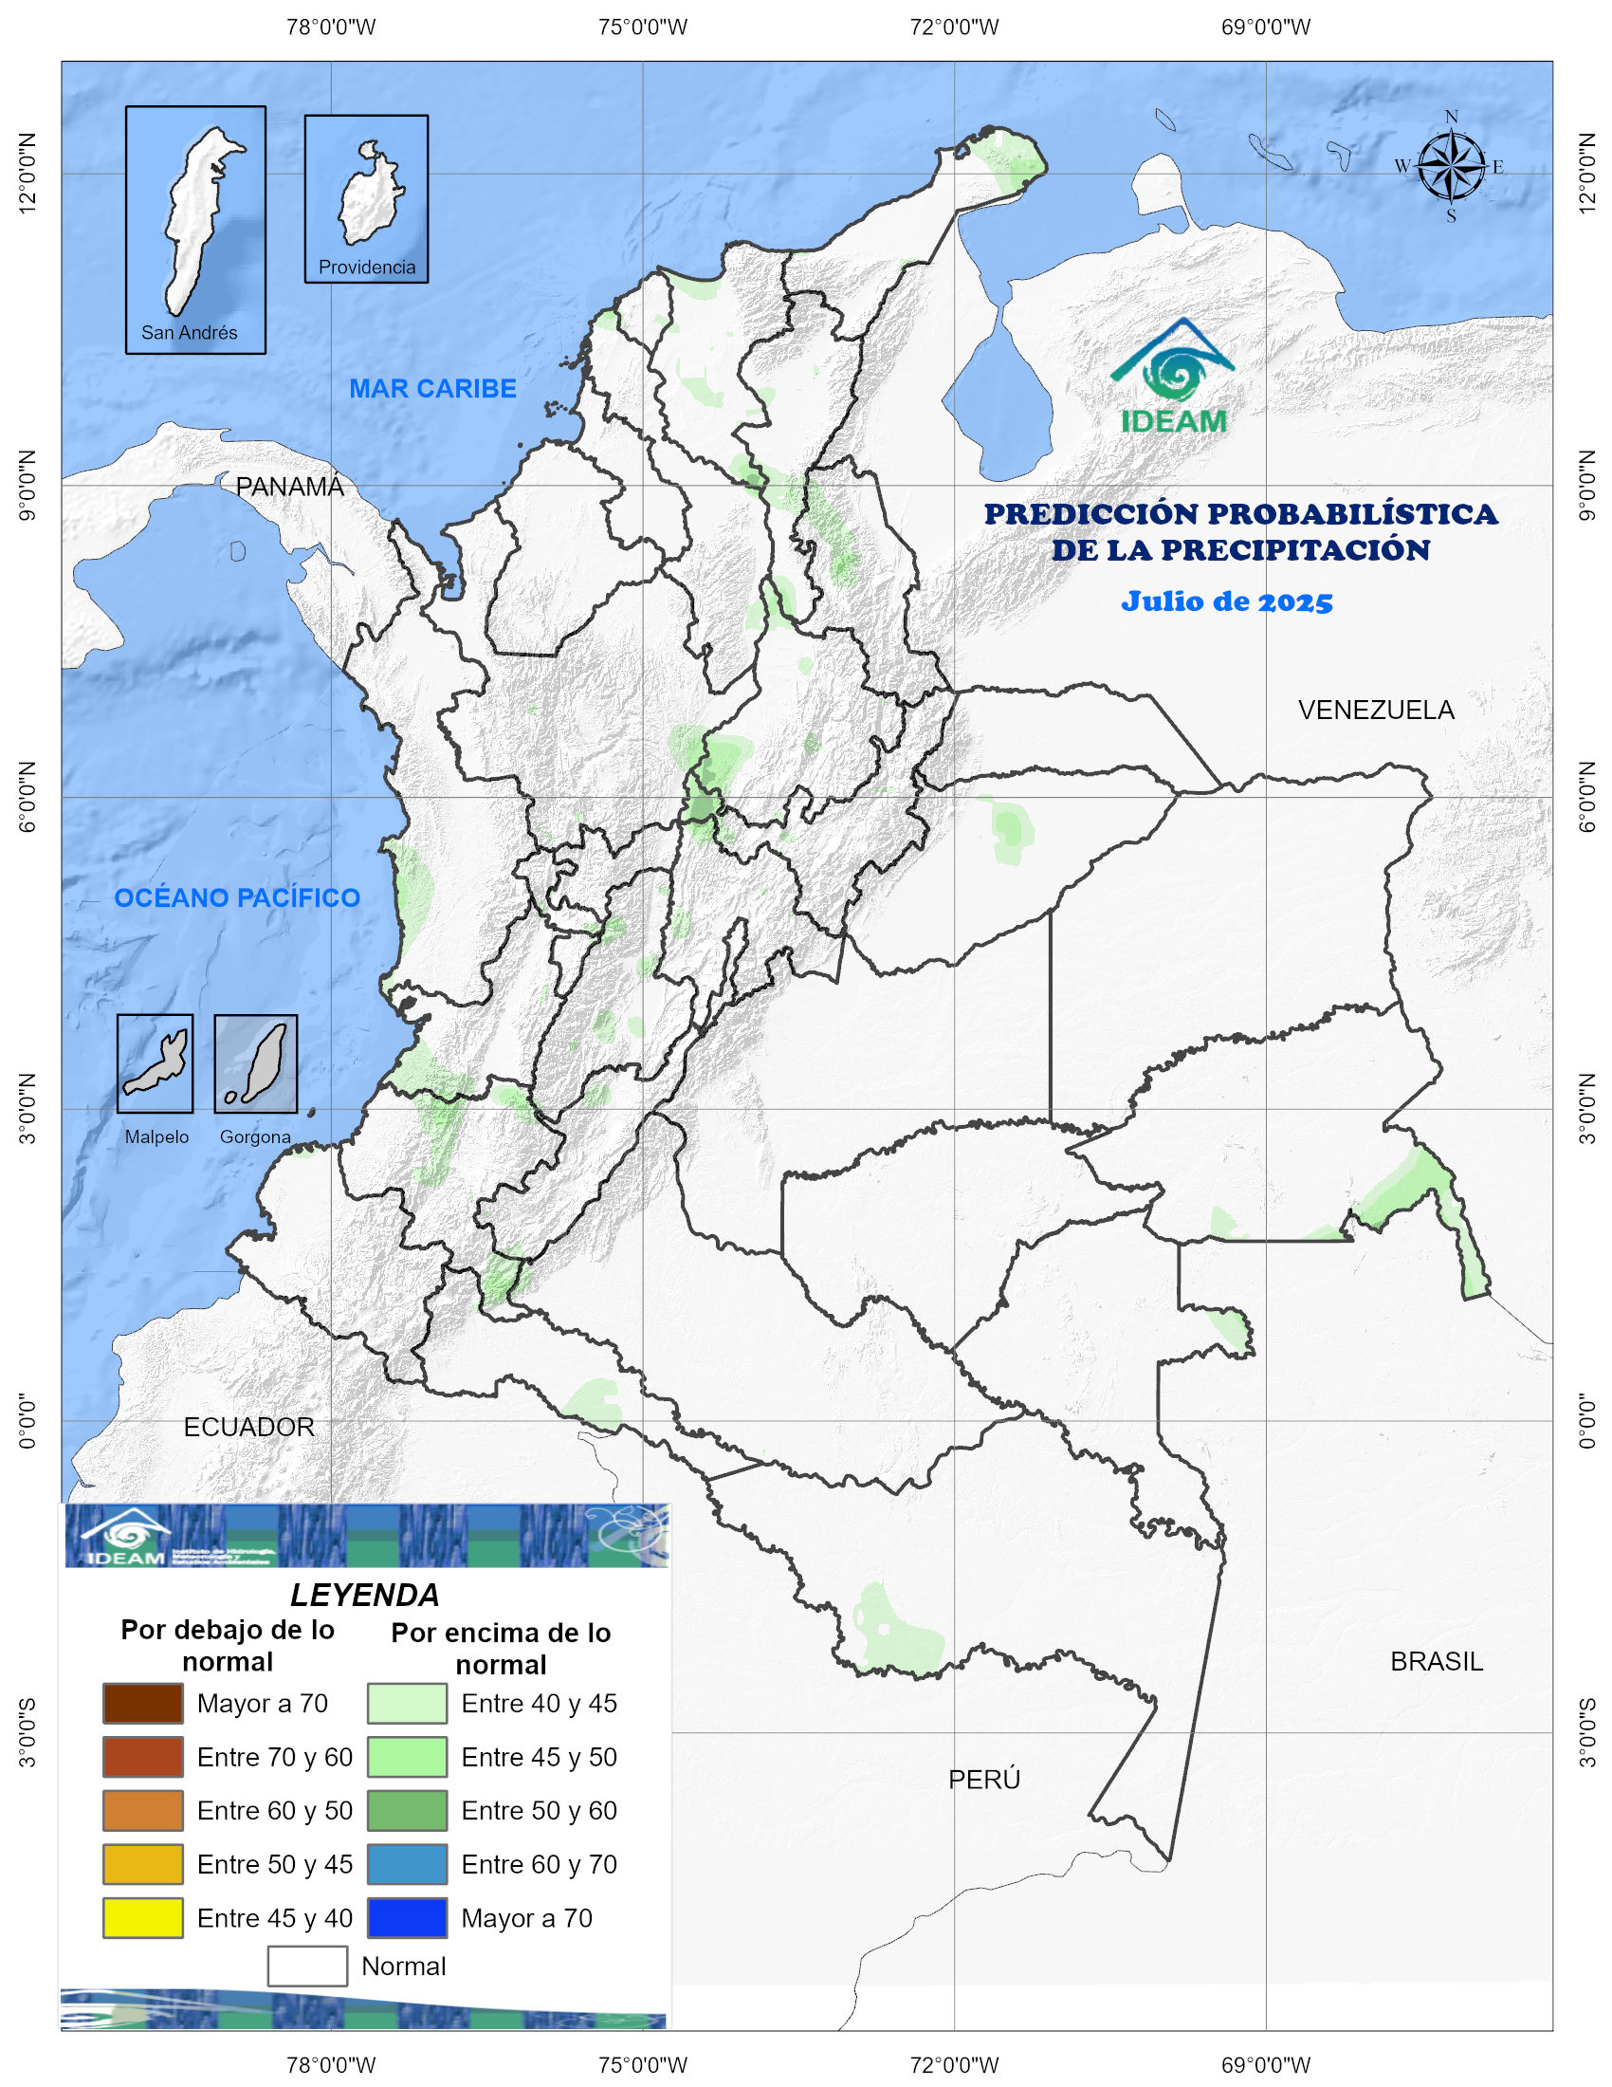
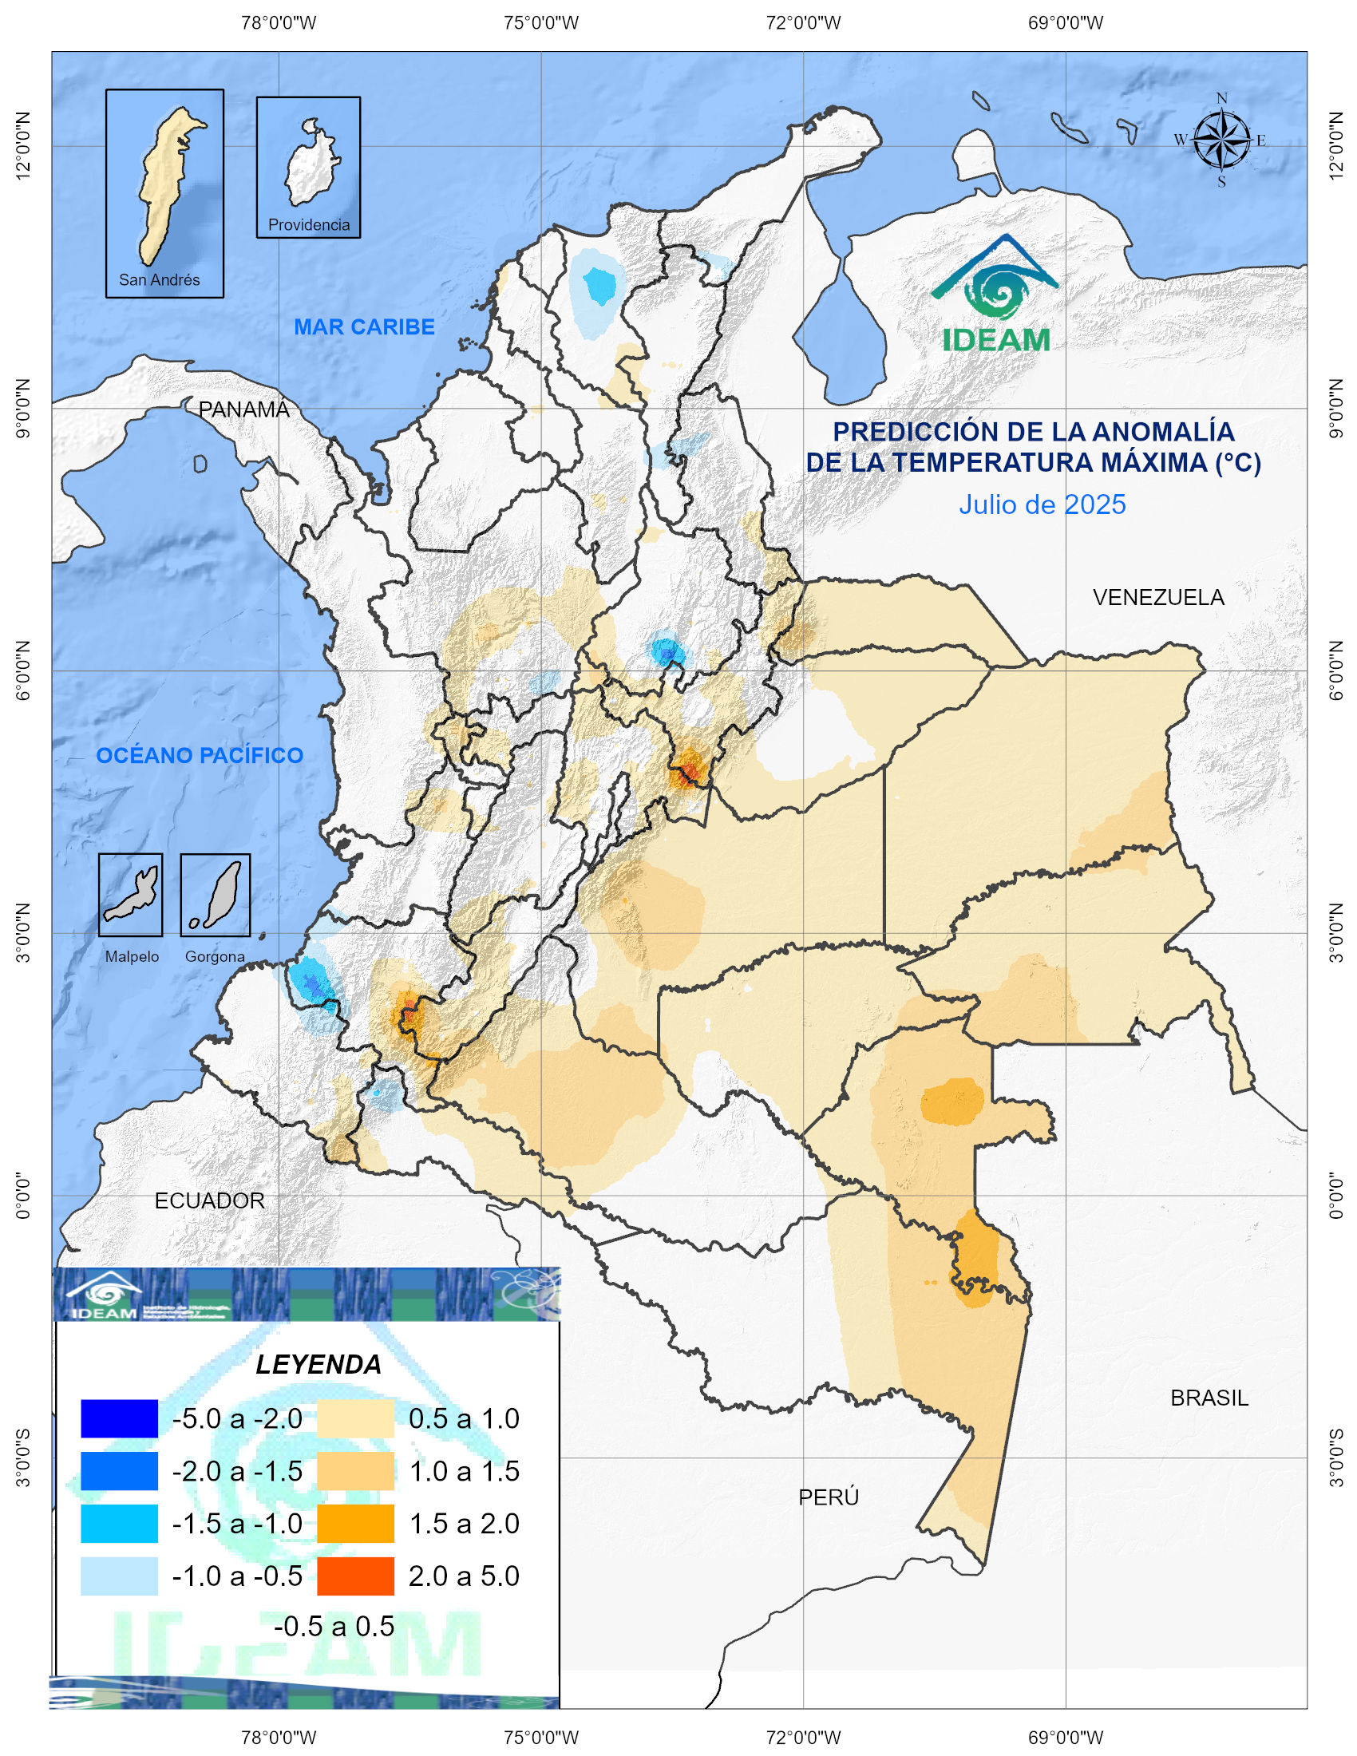

Predicción climática
Precipitación-Temperatura
Julio 2025
Temperatura máxima:
Para el mes de julio 2025, la predicción de anomalías en la temperatura máxima del aire indica que, se esperan condiciones normales en amplios sectores, excepto en zonas de Cesar, occidente de Antioquia, sur de Boyacá, occidente de Caquetá y Putumayo, y oriente de Guainía, Vaupés y Amazonas. Por otro lado, se pronostican temperaturas máximas, por debajo de lo normal, en el sur de Santander y occidente de Putumayo.
Precipitación:
La predicción climática del Ideam para julio de 2025, con precipitaciones cercano a lo normal en gran parte del país, mientras que en sitios puntuales de los departamentos de La Guajira se estiman lluvias por debajo de los promedios, entre ligera y moderadamente deficitaria.
Predicción de la precipitación y la temperatura máxima mensual emitida por la subdirección de Meteorología.
Fuente: IDEAM, 2025.

Slide 17
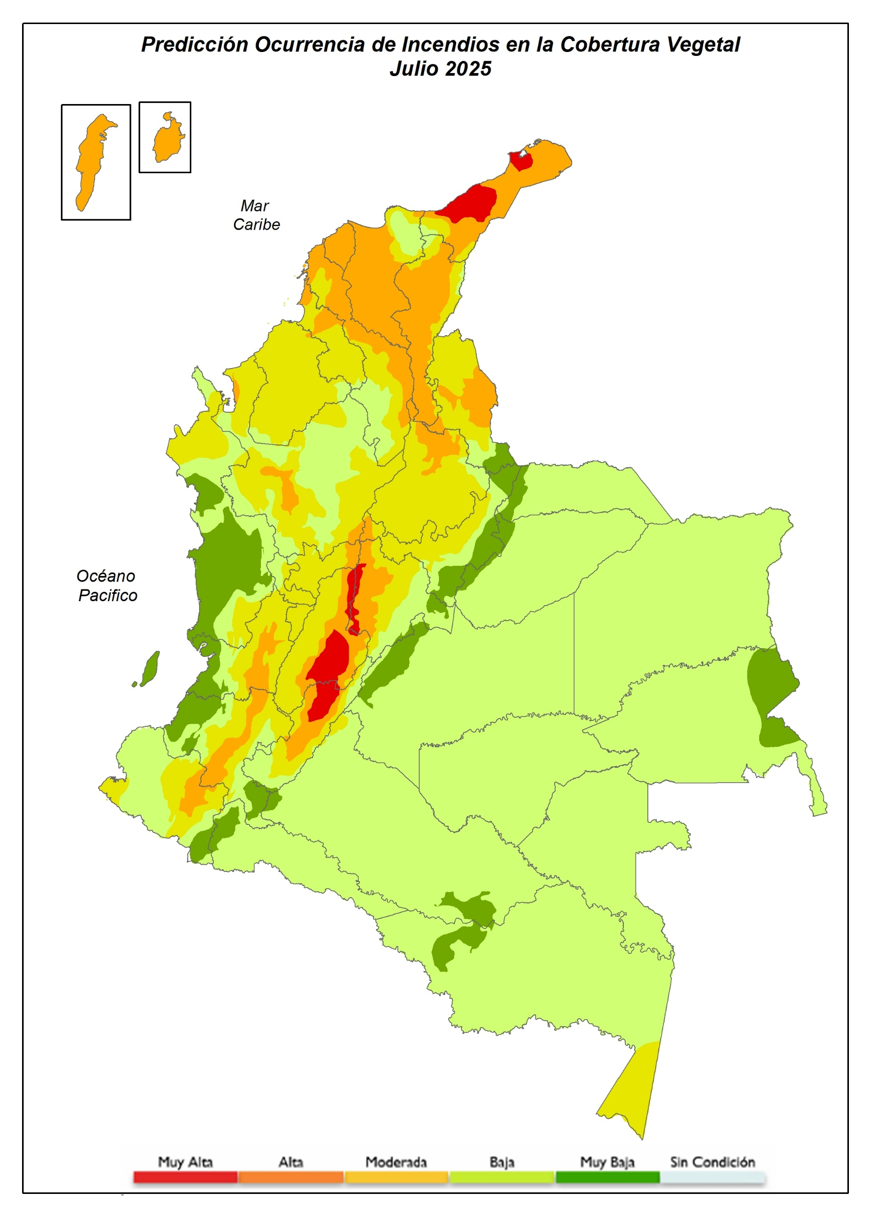
Proyección de las condiciones para el riesgo de incendios de la cobertura vegetal Julio 2025
Región Caribe: Se espera una condición Muy alta en zonas del noroccidente del departamento de La Guajira. La condición alta se prevé en gran parte de la región Caribe, especialmente en los departamentos de Atlántico, Cesar, Sucre, La Guajira, Magdalena, Bolívar y San Andrés y Providencia. Así mismo, se anticipa una condición moderada en la parte baja de la Sierra Nevada de Santa Marta, así como en sectores de los departamentos de Sucre, Córdoba, el oriente del Cesar y el sur de Bolívar. Por último, se proyecta una condición baja en las zonas media y alta de la Sierra Nevada de Santa Marta.
Región Andina: Se prevé una condición muy alta al sur del departamento del Tolima, en el occidente de Cundinamarca y el norte del Huila. La condición alta se espera en partes de los departamentos de Norte de Santander, Santander, occidente de Cundinamarca, así como en gran parte del Tolima y Huila, oriente de Caldas y en menor proporción en el centro del departamento de Antioquia. Se anticipa una condición moderada en el departamento del Quindío, Caldas, Risaralda gran parte de Norte de Santander, Santander, el noroccidente y occidente de Boyacá, así como en el centro y norte de Cundinamarca, occidente del Tolima, sur del Huila, y en sectores del oriente y occidente de Antioquia. Se espera una condición baja en parte del oriente de Boyacá y Cundinamarca, el sur del Huila y en gran parte de Antioquia. Finalmente, se proyecta una condición muy baja en el nororiente y zonas puntuales del oriente de Boyacá.
Región Pacífica: Se prevé una condición alta en el oriente del departamento del Valle del Cauca, el centro-oriente del Cauca y, en menor proporción, en el nororiente de Nariño. Se espera una condición moderada en algunas zonas del norte y sur del Chocó, en gran parte del Valle del Cauca, así como en sectores centrales y orientales del Cauca y de Nariño. Por otro lado, se anticipa una condición baja en el oriente del Chocó, el noroccidente y suroccidente del Cauca, y el occidente de Nariño. Finalmente, se proyecta una condición muy baja en gran parte del Chocó, el occidente del Valle del Cauca y del Cauca, el suroriente de Nariño, así como en el centro y sur de los departamentos del Chocó y Cauca.
Región Orinoquia: Se prevé una condición baja para todo el departamento del Vichada, Guaviare, Vaupés, Meta, Casanare y Arauca. Por último, se proyecta una condición muy baja al occidente de Arauca, Casanare y Meta.
Región Amazonía: Se prevé una condición moderada en el sur del departamento del Amazonas. Se espera una condición baja en la totalidad del Guaviare y Vaupés, y en buena parte de los departamentos de Caquetá, Putumayo y Amazonas. Finalmente, se proyecta una condición muy baja en el oriente de Guainía y en algunas zonas puntuales del Amazonas y Caquetá.
PROBABILIDAD MUY ALTA
La humedad disponible en la vegetación presente es muy escasa, así como las precipitaciones esperadas para el mes; la temperatura, la radiación solar y el viento son muy altos, lo cual favorece la propagación del fuego.
PROBABILIDAD ALTA
La humedad disponible en la vegetación presente es escasa, así como las precipitaciones esperadas para el mes; la temperatura, la radiación solar y el viento son altos, lo cual favorece la propagación del fuego.
PROBABILIDAD MODERADA
Hay disponibilidad de humedad en la vegetación presente, pero, las precipitaciones esperadas para el mes son escasas; la temperatura, la radiación solar y el viento son altos, lo cual favorece la propagación del fuego.
PROBABILIDAD BAJA
Hay disponibilidad de humedad en la vegetación presente y se esperan precipitaciones moderadas para el mes; la temperatura, la radiación solar y los vientos son bajos, lo cual inhibe en alguna medida la propagación del fuego.
PROBABILIDAD MUY BAJA
Hay disponibilidad de humedad en la vegetación presente; las precipitaciones esperadas para el mes son altas; la temperatura, la radiación solar y el viento son muy bajos, lo cual no favorece la propagación del fuego.
SIN CONDICIÓN
Se esperan niveles con valores en el rango de los mínimos para que se desarrollen incendios en la vegetación respecto a los valores históricos del mes.
Subdirección de Ecosistemas e Información Ambiental.
Fuente: Informe 365 Julio; IDEAM, 2025.

Slide 18


Recomendaciones
El IDEAM, en la temática de calidad del aire tiene la competencia de evaluar e informar sobre los fenómenos meteorológicos que ocasionen el transporte de contaminantes a nivel nacional o global que impacten la calidad del aire del país, por su parte, “la declaratoria de los niveles de prevención, alerta o emergencia corresponde a las autoridades ambientales competentes con el fin de tomar medidas integrales de control de la contaminación y reducción de la exposición de los receptores de interés, deberá hacerse de manera coordinada con los organismos responsables de la gestión del riesgo a nivel departamental, municipal y distrital” (Resolución 2254 de 2017).
A las autoridades ambientales locales y regionales en jurisdicción de áreas de amenaza por incendios de la cobertura vegetal, de acuerdo con sus competencias, realizar el respectivo monitoreo y hacer seguimiento continuo a la calidad del aire y declarar oportunamente los estados excepcionales de prevención, alerta o emergencia, ante eventuales episodios de contaminación atmosférica, basados en el análisis de información procedente de las estaciones de monitoreo de los Sistemas de Vigilancia de la Calidad del Aire de su jurisdicción, de acuerdo con los lineamientos definidos en la Resolución 2254 del 2017. En consecuencia, adoptar las medidas necesarias para mitigar la posible afectación sobre la calidad del aire y, por ende, sobre la población.
Se recomienda consultar la información de calidad del aire en tipo real que disponen algunas autoridades ambientales en línea:
Secretaría Distrital de Ambiente de Bogotá - SDA: http://iboca.ambientebogota.gov.co/mapa/
Corporación Autónoma Regional de Cundinamarca - CAR: http://190.255.43.62/
Área Metropolitana del Valle de Aburrá - AMVA: https://siata.gov.co/siata_nuevo/
Corporación Autónoma Regional de la Guajira - Corpoguajira:
https://suite.ambiensq.com/#!/mapaMonitoreo/cpg
Corporación Autónoma Regional del Cesar - Corpocesar: https://suite.ambiensq.com/#!/mapaMonitoreo/cpc
Corporación Autónoma Regional de Antioquia: https://geopiragua.corantioquia.gov.co/red-automatica
Corporación Autónoma Regional Para la Defensa de Bucaramanga - CDMB:
https://suite.ambiensq.com/#!/mapaMonitoreo/cdmb
Corporación Autónoma Regional de Caldas - Corpocaldas: https://cdiac.manizales.unal.edu.co/geoportal-simac/
Para más información sobre el estado de la calidad en Colombia, consulte aquí el último informe anual (2022) que elabora el Ideam: https://drive.google.com/drive/folders/1pMltye2lJIMxDBJHvPsD573Va6_FoyNP
Sector Ambiente

Slide 19

Recomendaciones
En caso de que la autoridad ambiental de la jurisdicción declare un nivel de prevención, alerta o emergencia:
Mantener el esquema de recomendaciones impartidas por el sector salud, ambiente y organismos de gestión de riesgo a nivel departamental, municipal y distrital.
Estar alerta frente a la presencia de signos y síntomas respiratorios, como: aumento de la dificultad para respirar, tos, expectoración o silbidos en el pecho para consultar oportunamente al servicio de salud.
A las personas extremadamente sensibles con asma y adultos con enfermedad cardio-cerebrovascular como hipertensión arterial, enfermedad isquémica del miocardio o pulmonar como asma, enfisema y bronquitis crónica, se recomienda reducir la actividad física fuerte o prolongada. Así mismo, en dado caso, se recomienda, utilizar continuamente los medios de protección personal como gafas o tapabocas.
Dada la baja nubosidad, es posible mayores intensidades de radiación global en superficie, consecuentemente altos niveles de radiación ultravioleta, por lo que se sugieren las siguientes recomendaciones de exposición saludable al sol: http://www.ideam.gov.co/web/tiempo-y-clima/recomendaciones-para-la-proteccion-contra-la-radiacion-ultravioleta
Se recomienda consultar la información generada por el Ministerio de Salud y protección social en el siguiente enlace:
https://www.minsalud.gov.co/
Las recomendaciones en relación con el clima y la salud las podrá encontrar en:
http://www.ideam.gov.co/web/tiempo-y-clima/boletin-clima-y-salud
Sector Salud

Slide 20


Recomendaciones
A los Consejos de Gestión de Riesgo de Desastres Departamentales Distritales y Municipales (Art. 15 de la Ley 1523), y a las autoridades ambientales regionales y locales, mantener activos los planes de prevención y atención de incendios con el fin de evitar la ocurrencia y propagación de los mismos, especialmente en áreas de reserva forestal y de Parques Nacionales Naturales.
A los sistemas regionales y locales de bomberos, disponer de los elementos y la logística necesaria para la atención oportuna de eventos de incendio de la cobertura vegetal.
Se recomienda consultar los distintos boletines técnicos que emite el Ideam en el siguiente enlace:
http://www.pronosticosyalertas.gov.co/boletines-e-informes-tecnicos
Sistema Nacional de Gestión del Riesgo de Desastres
A las personas que realizan quemas abiertas controladas para actividades agrícolas y mineras, se les recuerda que, para permitir su realización, deben cumplir con los requisitos, términos y condiciones establecidos en la Resolución No. 532 de 2005 del Ministerio de Ambiente, Vivienda y Desarrollo Territorial hoy Ministerio de Ambiente y Desarrollo Sostenible.
Todas las recomendaciones necesarias con respecto a efectos y recomendaciones para el sector agropecuario por regiones y departamentos, las podrá encontrar en el enlace:
http://www.ideam.gov.co/web/tiempo-y-clima/boletin-agroclimatico
Sector
Agropecuario

Slide 21

Boletín de Calidad del Aire del Ideam
VISITA NUESTRAS REDES SOCIALES
INSTITUTO DE HIDROLOGÍA, METEOROLOGÍA Y ESTUDIOS AMBIENTALES │ 2025
Ghisliane Echeverry Prieto │ Directora General
Elizabeth Patiño Correa │Subdirectora de Estudios Ambientales
Elaboró
Martha Cortina Gómez │ Grupo de Aire – Subdirección de Estudios Ambientales
Apoyo técnico
Luis Alfonso López Álvarez – Carolina Valencia│ Oficina de Pronostico y Alertas
Luis Mario Moreno Amado│ Grupo de Bosques - Subdirección de Ecosistemas e Información Ambiental
José Franklin Ruiz Murcia │ Grupo Modelamiento del Tiempo y Clima - Subdirección de Meteorología
Wendi Yurani Garzón Herrera - Ana María Hernández │Grupo de Aire – Subdirección de Estudios Ambientales
InstitutoIDEAM
@IDEAMColombia
IdeamColombia
Ideam.Instituto

